Slide 1
Omgaan met ouders/verzorgers
Pedagogiek 4
PW/GPM cohort 20

Slide 2
Inhoud
1. Contact maken ​
​2. Gesprekken voeren met ouders / ouders met taalbarrière
3. Gesprek voeren met ouders (overdracht, tactvol/moeilijk)
4. Alledaagse gesprekken Gespreksvormen/-vaardigheden
5. Gespreksvormen/gespreksvaardigheden
​6. Interculturele communicatie
7. Assertiviteit
​8. Conflicten en agressie
Notes:
Voortgang Roos

Slide 3
Doelen
Je verdiept je in verschillende gesprekstypes en technieken
Je oefent gespreksvaardigheden
Notes:
Voortgang Roos

Slide 4
Tweegesprekken
Hoofdstuk 7 Tweegesprekken
7.2 Kenmerken van een tweegesprek
7.3 Voorwaarden voor een effectief gesprek
7.4 Informatief gesprek
7.5. Helpend gesprek
7.6 Slechtnieuwsgesprek
Notes:
-Kies een foto

Slide 5
Tweegesprekken
Maak in tweetallen een mindmap over tweegesprekken
Notes:
-Kies een foto

Slide 6
Tweegesprekken
Zet de opmerkingen uit de mindmaps klassikaal onder de volgende thema’s:
Houding gespreksleider
Gespreksvaardigheden
Voorbereiding
Uitvoering
Afsluiting
Bij welk onderdeel is nog niets/weinig ingevuld? Wat kan de klas gezamenlijk aanvullen?
Notes:
-Kies een foto

Slide 7
Soorten gesprekken
Informatief gesprek
Helpend gesprek
Slecht nieuws gesprek
(kies één van deze voor je BPV-opdracht – gesprekken voeren met ouders)
Notes:
-Kies een foto

Slide 8
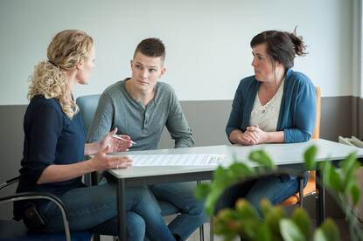
Informatief gesprek
Rol van PW’er: informatiegever of - ontvanger
Thema’s: betrokkenheid, veiligheid, ontwikkeling, gezondheid, regels
Voorbeelden: intakegesprek, interview
Doelen: informatie verzamelen, gedragsverandering, oplossingen aanreiken
Aandachtspunten:
Niet drammen
Niet dreigen
Te veel informatie in 1 keer geven
Tips:
Geef ruimte voor vragen en nadenken
Neem gevoelens serieus
Vat het gesprek samen
Check of de ander het snapt
Notes:
-Kies een foto

Slide 9
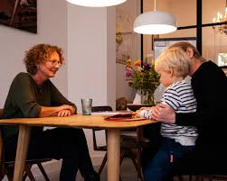
Helpend gesprek
Rol van PW’er: luisteren en/of evt. doorverwijzen
Thema: problemen bij kind en/of ouders
Voorbeelden: vertrouwensgesprek, persoonlijk gesprek
Doelen: de ander helpen bij een probleem, zorgen en angsten serieus nemen
Aandachtspunten:
Oplossing aandragen of geven van advies is niet nodig
Geen valse geruststellingen
Neem de ander serieus
Tips:
Luisteren, samenvatten en vragen stellen
Laat zien dat je de tijd neemt, ook non-verbaal
Verwijs door
Notes:
-Kies een foto

Slide 10
slechtnieuwsgesprek
Rol van PW’er: slecht nieuws meedelen en eerste verwerking ondersteunen
Thema’s: slecht nieuws, negatief bericht
Voorbeelden: ongeluk, sluiting, afronding, pesten, ruzie, afscheid
Doelen: meedelen, frustratie verminderen en ondersteunen
Aandachtspunten en tips:
Deel het bericht kort en duidelijk zonder aarzeling zo snel mogelijk in het gesprek
Geef ruimte voor emoties en verwerking
Wees echt
Toon begrip , respect en empathie
Zoek samen naar oplossingen
Neem tijd voor het gesprek
Notes:
-Kies een foto

Slide 11
Gesprekken oefenen
Werk in drietallen
Bekijk de fasen van de gesprekken in hoofdstuk 7.
Kies een casus uit de ‘blauwe’ voorbeelden uit je boek
1 van jullie speelt de ouder
1 van jullie speelt de pw’er/gpm’er
1 van jullie observeert.
Wissel de rollen en de soort gesprekken
Bespreek met elkaar na; wat wil je nog leren/oefenen/ wat was lastig/ wat ging goed?
Notes:
-Kies een foto

